Slide 1
电商平台
目的：买卖商品
功能分为：
账号管理
商品管理
订单管理
… …

Slide 2
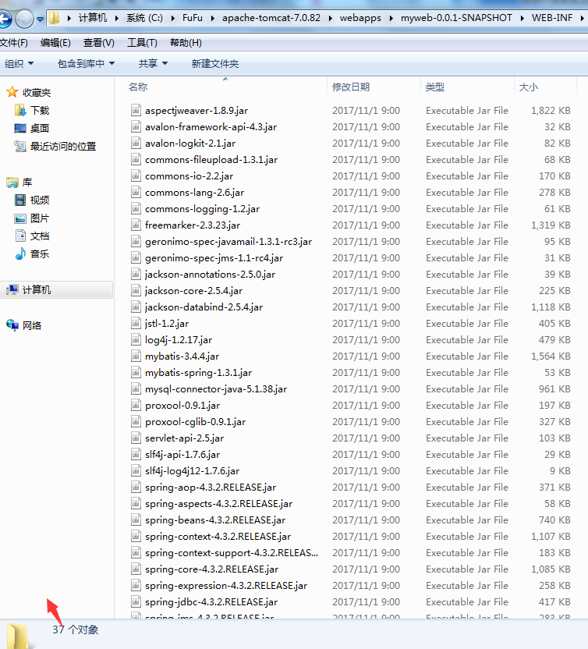
项目使用到的技术：
Spring MVC mybatis framemarker… …
maven

Slide 3
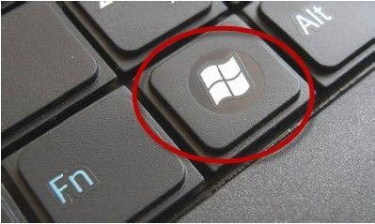
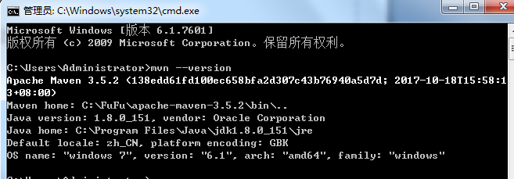
1.判断本电脑上面是否安装了maven
打开cmd命令
win+r的按键组合来打开运行,
打开后，在里面输入cmd
输入命令maven –version

Slide 4
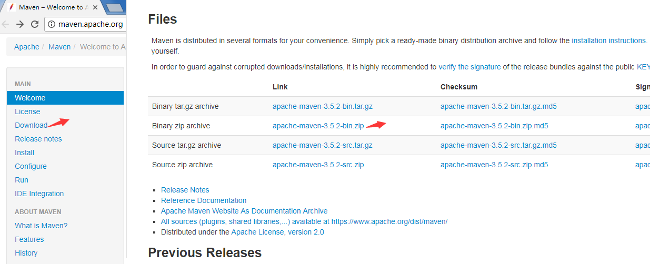
步骤1,从官网下载maven安装包
官网地址:http://maven.apache.org/ 下载bin包
解压apache-maven-3.5.2-bin.zip
把文件放到C:\FuFu\apache-maven-3.5.2

Slide 5
3.配置maven的环境变量
新建系统变量 MAVEN_HOME 变量值：E:\WO\apache-maven-3.5.2
编辑系统变量 Path 添加变量值： ;%MAVEN_HOME%\bin
执行命令mvn –version判断是否安装成功
Tip:如果不生效，请关掉cmd窗口，重新打开试一下;
如果还不行，请重启电脑，再尝试一下。

Slide 6
4.配置eclipse的maven环境
版本低的eclipse不自带maven，需要安装m2e插件
方法一.在线安装eclipse插件：：
Help --> Install New Software
内容输入:http://m2eclipse.sonatype.org/sites/m2e/
方法二.离线

Slide 7
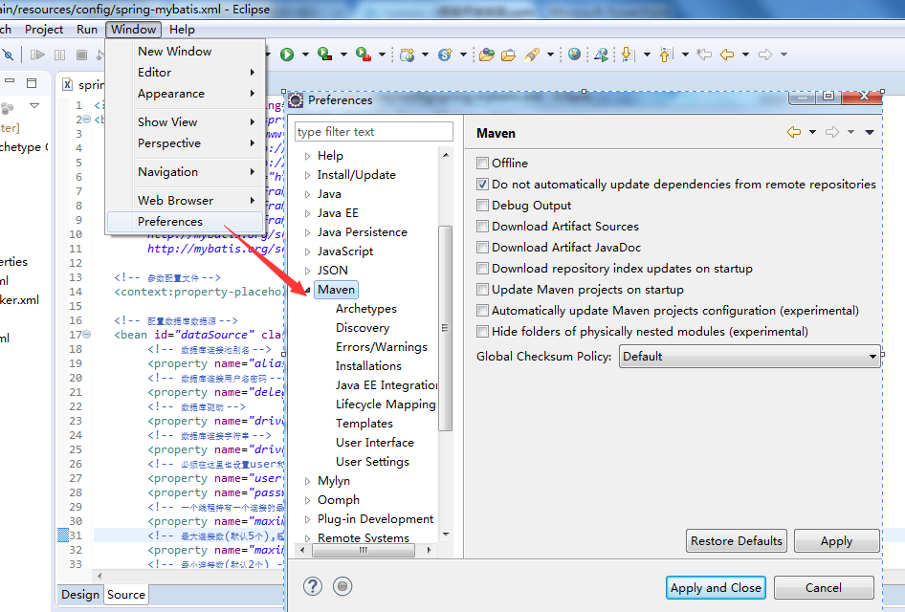
如果成功了会有这个选项

Slide 8
版本高的eclipse自带maven,但是可能出现问题
有可能出现问题
错误：
Could not resolve archetype org.apache.maven.archetypes:maven-archetype-webapp-1.0.jar:RELEASE from any of the configured repositories.
Could not resolve artifact
Missing org.apache.maven.archetypes:maven-archetype-quickstart:pom:RELEASE
解决思路：在本地库中装载maven-archetype-webapp-1.0.jar
第一步.从http://maven.ibiblio.org/maven2/org/apache/maven/archetypes/maven-archetype-webapp/1.0/下载最新版maven-archetype-webapp-1.0.jar
第2步.cmd窗口执行mvn install:install-file -DgroupId=org.apache.maven.archetypes -DartifactId=maven-archetype-quickstart -Dversion=1.1 -Dpackaging=jar -Dfile=d:\maven-archetype-webapp-1.0.jar
绿色是你jar包放在的位置

Slide 9
maven
中央仓库
本地仓库
镜像
配置文件位置:%MAVEN_HOME%/conf/settings.xml

Slide 10
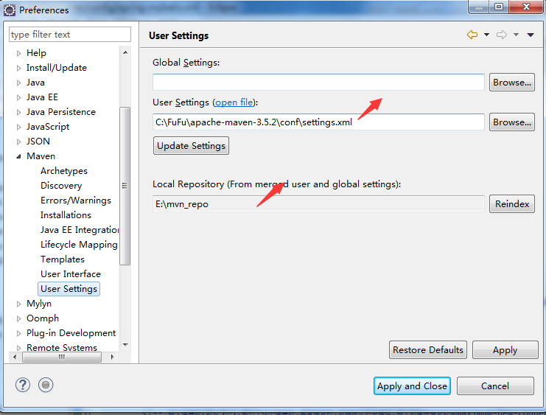

Slide 11
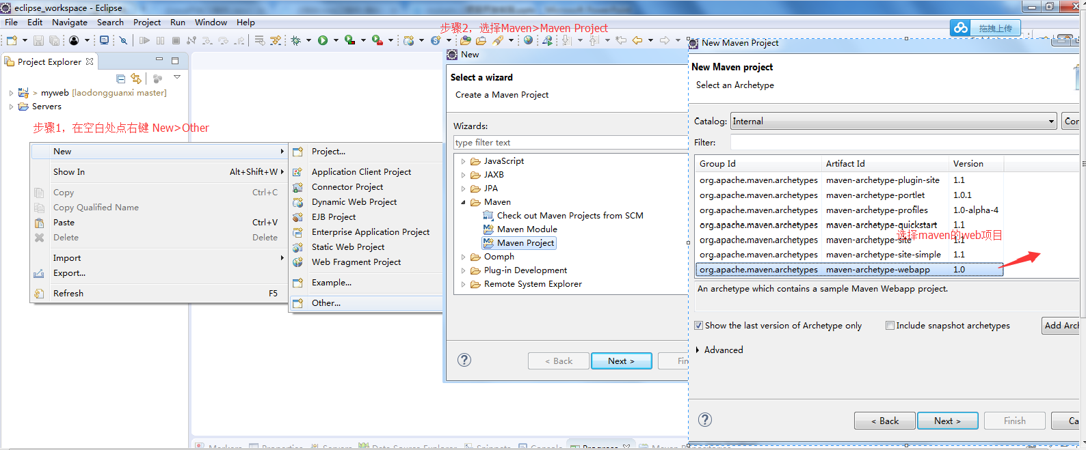

Slide 12
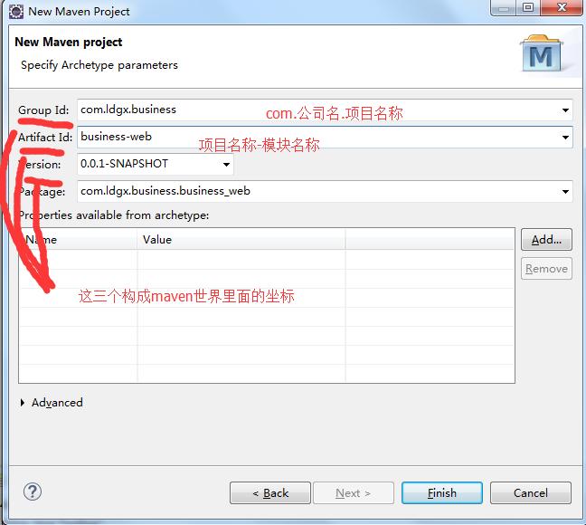

Slide 13
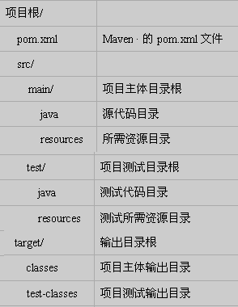

Slide 14
配置pom.xml
增加(认识http://mvnrepository.com)
<properties>
<!-- spring的版本号 -->
<spring-framework.version>4.3.2.RELEASE</spring-framework.version>
</properties>
<dependencies>
<!-- servlet,jsp -->
<dependency>
<groupId>jstl</groupId>
<artifactId>jstl</artifactId>
<version>1.2</version>
</dependency>
<dependency>
<groupId>javax.servlet</groupId>
<artifactId>servlet-api</artifactId>
<version>2.5</version>
</dependency>
<!-- mvc -->
<dependency>
<groupId>org.springframework</groupId>
<artifactId>spring-webmvc</artifactId>
<version>${spring-framework.version}</version>
</dependency>
</dependencies>
右键maven更新。查看本地仓库已经添加了资源。Eclipse中项目中jar包显示
在项目下面，演示命令
Mvn clear
Mvn compile
Mvn package
Mvn install

Slide 15
Web.xml(Dispatcher可以点进去，可以在maven库中看到)
<servlet>
<servlet-name>mvc-dispatcher</servlet-name>
<servlet-class>org.springframework.web.servlet.DispatcherServlet</servlet-class>
<init-param>
<param-name>contextConfigLocation</param-name>
<param-value>classpath:config/spring*.xml</param-value>
</init-param>
<!--
web容器容器是否启动的时候就加载这个servlet,
当值小于0或者没有指定时，则表示容器在该servlet被选择时才会去加载,
x的取值1，2，3，4，5代表的是优先级，而非启动延迟时间,值越小，代表优先级越高
-->
<load-on-startup>1</load-on-startup>
</servlet>
<servlet-mapping>
<servlet-name>mvc-dispatcher</servlet-name>
<url-pattern>/</url-pattern>
</servlet-mapping>

Slide 16
Spring-mvc.xml
<?xml version="1.0" encoding="UTF-8"?>
<beans xmlns="http://www.springframework.org/schema/beans"
xmlns:xsi="http://www.w3.org/2001/XMLSchema-instance" xmlns:context="http://www.springframework.org/schema/context"
xmlns:mvc="http://www.springframework.org/schema/mvc"
xsi:schemaLocation="
http://www.springframework.org/schema/beans
http://www.springframework.org/schema/beans/spring-beans.xsd
http://www.springframework.org/schema/context
http://www.springframework.org/schema/context/spring-context.xsd
http://www.springframework.org/schema/mvc
http://www.springframework.org/schema/mvc/spring-mvc.xsd">
<!-- 启动注解 -->
<mvc:annotation-driven/>
<!-- 扫描包路径 -->
<context:component-scan base-package="com.ldgx.business"/>
<!-- <mvc:default-servlet-handler /> -->
<!-- xml使用 / 拦截了所有的请求，会影响到静态资源文件的获取,页面上引用的css，js等效果不起作用了,所以要启用 静态资源访问 -->
<mvc:resources location="/static/" mapping="/static/**"></mvc:resources>
<!-- 视图解析器,负责jsp页面,必须放在最后面 -->
<bean class="org.springframework.web.servlet.view.InternalResourceViewResolver">
<property name="viewClass" value="org.springframework.web.servlet.view.JstlView" />
<property name="prefix" value="/WEB-INF/jsps/"></property>
<property name="suffix" value=".jsp"></property>
</bean>
</beans>

Slide 17
@Controller
@RequestMapping("/main")
public class MainController {
@RequestMapping("/index")
public ModelAndView main() {
ModelAndView mv = new ModelAndView();
mv.setViewName("success");
return mv;
}
}
//增加jsp页面

Slide 18
具体讲解spring-mvc.xml

